Slide 1
2023.GADS
3.nodarbība
12.oktobris

Slide 2
Šodien:
Sporta teorija
Tēmēšana
Šaušana no tuvas distances

Slide 3
SPORTA TRENIŅŠ

Slide 4
PAMATPRINCIPI
Superkompensācija
No vienkāršā uz sarežģīto
Process
Metodika
Plāns
Augsts rezultāts īstajā brīdī

Slide 5
Apmācība
No teorijas uz praksi
Sākumā - kaut kas jauns, interesants, nebijis
Vēlāk - vienmuļš, monotons darbs – kilometrāža
Sacensību pieredzi nevar iemācīt!
Konkurentspējīgs inventārs
Nodarbību laiki
Inventāra minimums sākumam (pirkt vai izgatavot?)

Slide 6
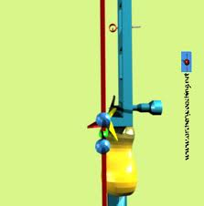
Tēmēšana

Slide 7
ŠĀVIENS

Slide 11
NĀKAMREIZ VĒL…

